Slide 1
Программа «За год до школы»
Педагог-психолог МБДОУ «Детский сад №7» Иванова Анна Сергеевна

Slide 6
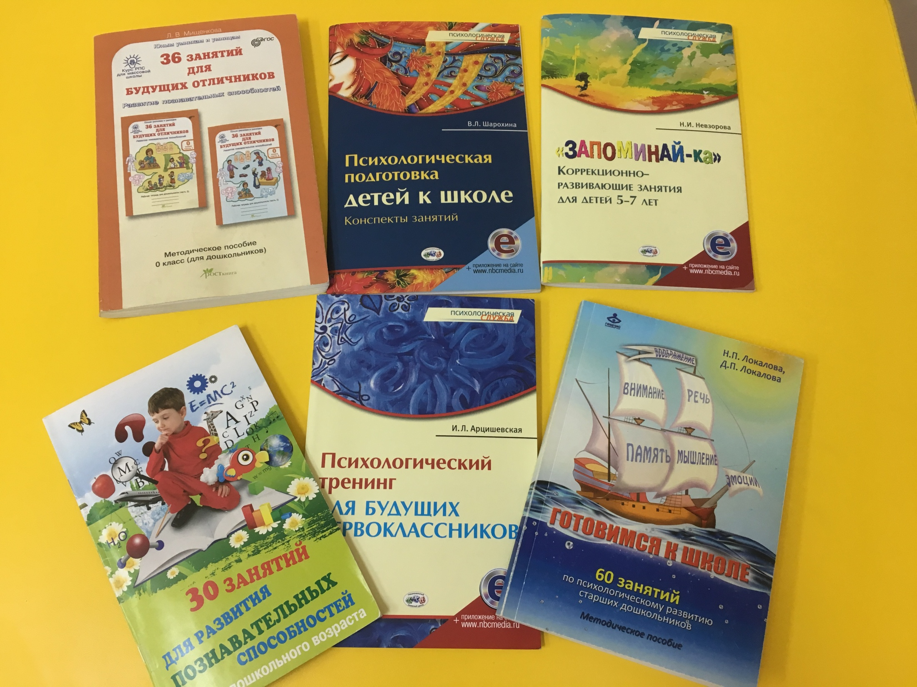

Slide 8
Цель: создание психологически благоприятных условий для подготовки к дальнейшему обучению в школе. Задачи: 1. Активизировать психические познавательные процессы детей. 2. Способствовать развитию произвольности психических процессов. 3. Повышать уровень развития тонкой моторики руки у дошкольников. 4. Способствовать укреплению психофизического здоровья детей. 5. Формировать коммуникативные навыки в процессе игрового общения. 6. Развивать творческое воображение. 7. Способствовать снятию у детей эмоционального напряжения, мышечных зажимов.

Slide 13
Каждое занятие имеет определенную структуру:
1 | Приветствие
2 | Разминка
3 | Задание для развития познавательных психических процессов
4 | Дыхательное упражнение / Физультминутка
5 | Задание для развития познавательных психических процессов
6 | Кинезиологическое упражнение / Пальчиковая гимнастика
7 | Задание для развития познавательных психических процессов
8 | Игра
9 | Упражнение на релаксацию
10 | Рефлексия
11 | Ритуал прощания

Slide 14
Работа с родителями: - беседы; - индивидуальные консультации; - родительские собрания; - памятки; - стендовая информация.

